Slide 1
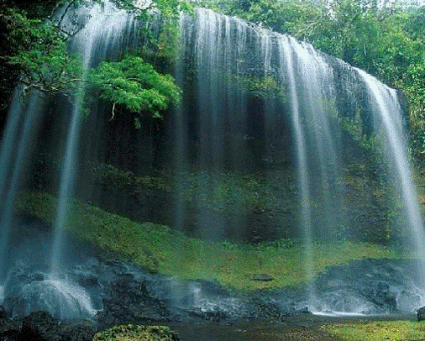
আসসালামু আলাইকুম

Slide 2
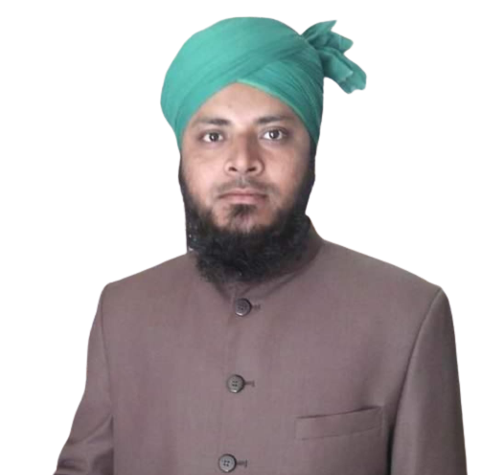
শিক্ষক পরিচিতি
মোঃ ইমাদ উদ্দিন মানিক
সহকারি শিক্ষক
বাগবাড়ী মডেল সরকারী প্রাথমিক বিদ্যালয়
ছাতক সুনামগঞ্জ।

Slide 3
পাঠ পরিচিতি
শ্রেণিঃ পঞ্চম
বিষয়ঃ ইসলাম ও নৈতিক শিক্ষা
অধ্যায়ঃ দ্বিতীয়
পাঠঃ ইবাদত
পাঠ্যাংশঃ হজ্জ
সময়ঃ৩৫ মিনিট

Slide 4
শিখনফল
১। হজ্জ শব্দের অর্থ বলতে পারবে।
২। হজ্জের, তাৎপর্য বর্ণনা করতে পারবে
৩। হজ্জকে কেন বিশ্ব মুসলিমের মহাসম্মেলন বলা হয় , তা ব্যাখ্যা করতে পারবে।

Slide 5
নিচের প্রশ্নগুলো মনোযোগ দিয়ে পড়ি
১। ইসলামের রুকন কয়টি?
২। কাবাঘর কোন দিকে অবস্থিত?
৩। মুসলমানরা কাবাঘরে কেন যায়?

Slide 6
আজকের পাঠ
হজ্জ

Slide 7
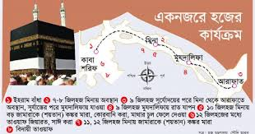
এক নজরে হজ্জ-

Slide 8
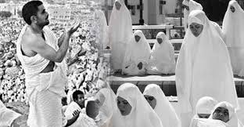
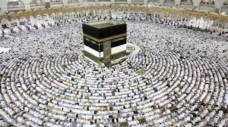
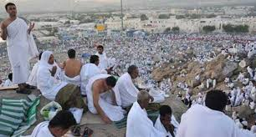
হজের ফরজ সমুহ
তাওয়াফে যিয়ারত
ইহরাম বাঁধা
আরাফাতে অবস্থান

Slide 9
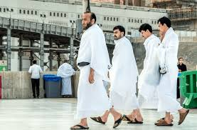
নিচের ছবিটি মনোযোগ দিয়ে দেখি
হজের বিশেষ অবস্থা
সাদা কাপড় পরিহিত বিশেষ অবস্থার নাম ইহরাম বাঁধা

Slide 10
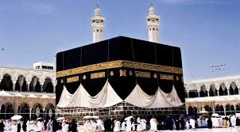
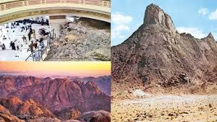
□ প্রত্যেক সুস্থ,প্রাপ্ত বয়স্ক,বুদ্ধিমান ও সামর্থ্যবান মুসলিম নর-নারীর ওপর জীবনে একবার হজ করা ফরজ ।
□ কাবাঘর আল্লাহর ঘর। পৃথিবীর প্রাচীনতম ইবাদতখানা। এটিই আমাদের কেবলা,বিশ্ব মুসলিমের মিলনকেন্দ্র। সুতরাং হজ হচ্ছে বিশ্বমুসলিমের মহাসম্মেলন।
□ সবার কন্ঠে একই আওয়াজ ‘’লাব্বায়েক আল্লাহুম্মা লাব্বায়েক’’
□ হজ মানুষের অতীত জীবনের গুনাহগুলো ধুয়ে-মুছে সাফ করে দেয়। রাসুল(সা.) বলেছেন –[পানি যেমন ময়লা ধুয়ে পরিষ্কার করে দেয়,হজও তেমনি গুনাহগুলোকে ধুয়ে পরিষ্কার করে দেয়] রাসুল(সা.) আরও বলেন – [যে ব্যক্তি আল্লাহর উদ্দেশ্যে হজ করল,তারপর কোনো অশ্লীল ও পাপ কাজ করল না,সে নবজাত শিশুর মতো নিষ্পাপ হয়ে ফিরল]

Slide 11
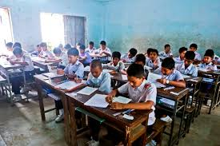
তোমরা পাঠ্য বইয়ের ৪4ও৪৫ পৃষ্ঠা খোলে পাঠ –হজ্জ অংশ নিরবে পড়

Slide 12
দলীয় কাজ
হজের ফরজ কাজগুলো লিখ।
দল- মাক্কী
হজের ওয়াজিব কাজগুলো লিখ।
দল- মাদানী

Slide 13
মূল্যায়ন
শূন্যস্থান পূরণ করঃ
(ক) হজ একটি গুরুত্বপূর্ণ --------------------- ইবাদত।
(খ) হজের প্রথম ফরজ হলো ------------------ বাঁধা।
(গ) কাবা শরীফ পৃথিবীর প্রাচীনতম -----------------।
(ঘ) হজ শব্দের অর্থ -----------------।

Slide 14
বাড়ীর কাজ
হজে করণীয় কাজগুলোর একটি তালিকা তৈরি কর ।

Slide 15
আল্লাহ হাফেজ

